Slide 1
Quy trình làm Prototype bằng AI
AI-Assisted Prototype Workflow
60%
20%
20%
→
→
Khung ban đầu
Đi sâu từng Scene
Fine-tune bằng tay
3 giai đoạn để hoàn thành một tính năng Prototype

Slide 2
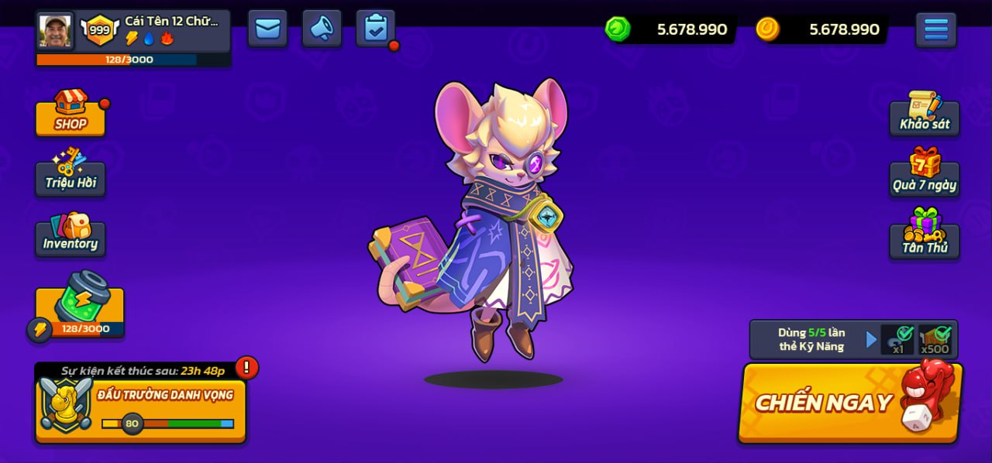
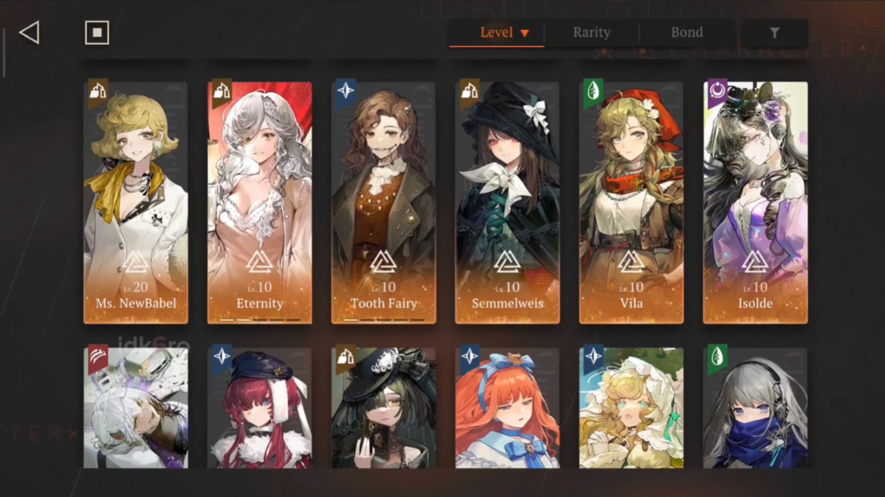
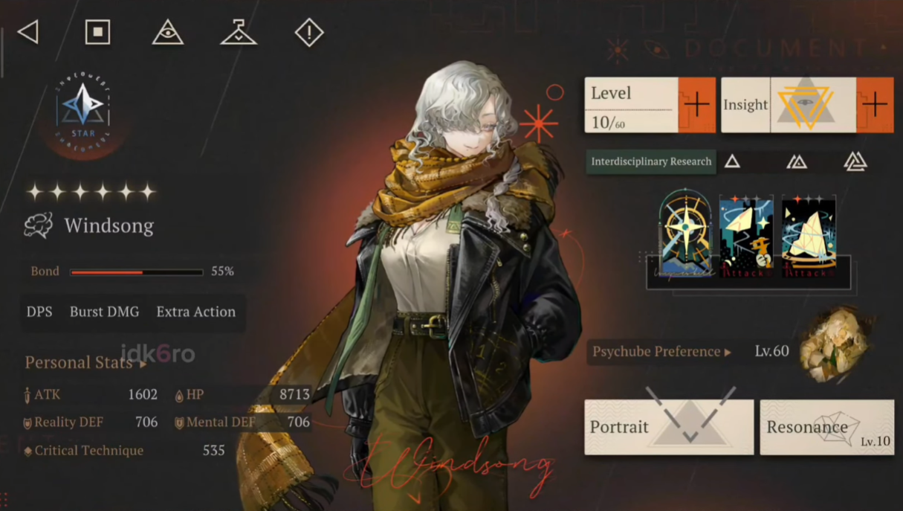
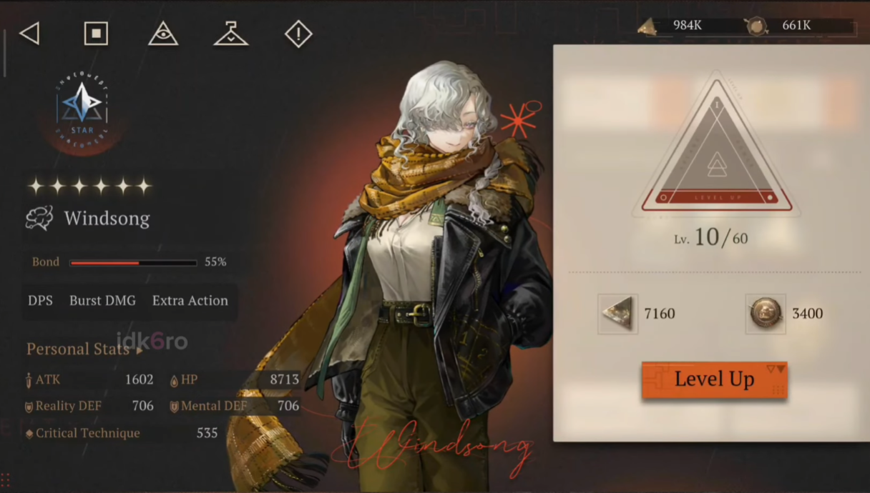
60%
Khung ban đầu
Xây dựng toàn bộ khung tính năng về mặt logic
1
Yêu cầu AI liệt kê list các UI cần thiết cho tính năng (dựa trên GDD)
Ảnh tham khảo ví dụ
2
Chia thành các Scene để rõ ràng hơn nếu có thể
3
Tìm ảnh tham khảo (reference) hoặc screenshot từ các game khác
4
Upload ảnh / cung cấp đường dẫn reference cho từng Scene/UI
5
Format danh sách Scene thành bảng với đủ tiêu chí
6
Xác định layout: Ngang (Landscape) hay Dọc (Vertical)
✓ Xong bước này: tính năng gần đủ hết về mặt logic
lobby · character-list · character-info · character-info-lvlup

Slide 3
60%
Khung ban đầu – Ví dụ Scene Table
Format chuẩn để mô tả các Scene cần build
⚠ Lưu ý: Đôi khi cần cung cấp một Balance Demo để demo tiếp → chuyển sang làm khung Balance song song với bước này.

Slide 4
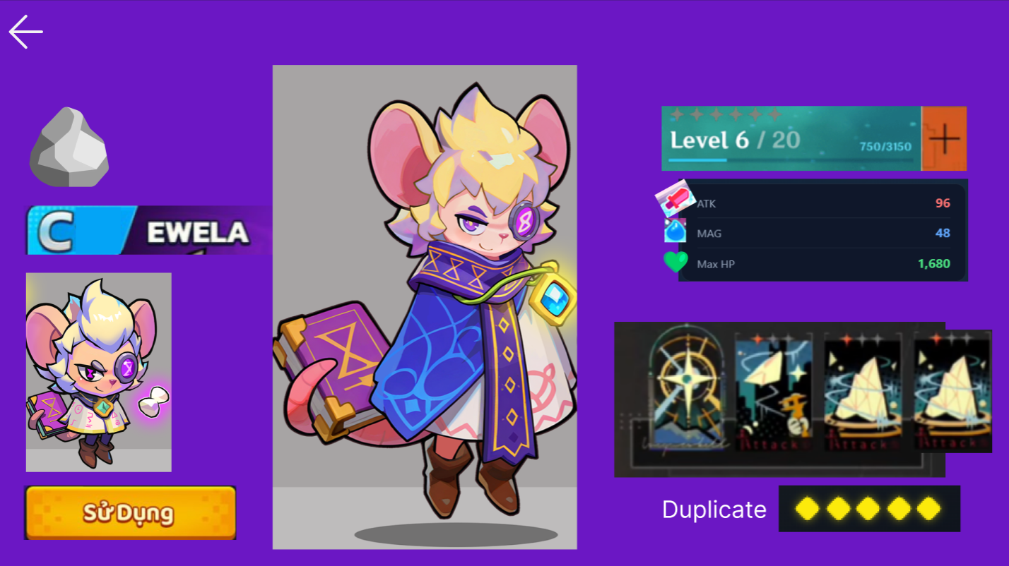
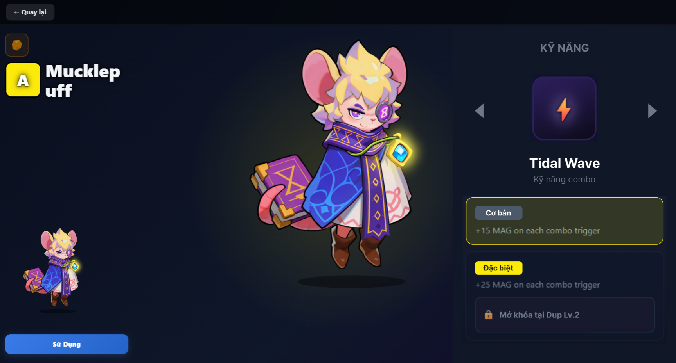
20%
Đi sâu vào từng Scene
Dùng ảnh demo tự ghép để hướng dẫn AI code chính xác hơn
1
Tự ghép ảnh demo gần với mong muốn nhất bằng Figma (cắt & dán cũng được)
Figma mockup → Code output
2
Upload / link ảnh demo → yêu cầu AI mô tả lại những thứ nhìn thấy
3
Xác nhận hoặc chỉnh sửa mô tả cho đúng ý
4
Yêu cầu AI code dựa trên mô tả đã xác nhận
💡 Tại sao? Bước "AI mô tả ảnh" giúp align kỳ vọng trước khi code, tránh sai lệch lớn về layout và component.
character-info demo · skill-info demo

Slide 5
20%
Fine-tune bằng tay
Chỉnh sửa chi tiết cuối để đạt đúng mong muốn
1
Mô tả và yêu cầu AI chỉnh sửa chính xác những chi tiết cuối
2
Sửa từng chút một — mỗi request nên nhỏ, tập trung 1 vấn đề duy nhất
3
Tả trực tiếp bằng mô tả vẫn hiệu quả hơn nhờ AI "dịch" ảnh ở giai đoạn này
⚡
🔍
🛡
🌱
Code nhanh hơn
Dễ xác định lỗi
Tránh mất dữ liệu
Design tiến hóa dần
Request nhỏ → AI xử lý chính xác, ít lỗi hơn
Thay đổi ít → biết ngay lỗi nằm ở đâu
Tránh hết token hoặc session compact giữa chừng
Dễ theo dõi và kiểm chứng từng thay đổi
✨ Tip: Tránh yêu cầu quá nhiều thứ cùng lúc — design khó theo dõi, AI dễ sai, và khó kiểm chứng kết quả từng phần.

Slide 6
Tổng kết
60% — Khung ban đầu
20% — Đi sâu từng Scene
20% — Fine-tune
✓
Liệt kê UI từ GDD
✓
Ghép ảnh demo bằng Figma
✓
Mô tả chi tiết cuối cần chỉnh
✓
Chia Scene rõ ràng
✓
AI mô tả ảnh demo
✓
Request nhỏ, từng phần
✓
Tìm & cung cấp ảnh reference
✓
Xác nhận / chỉnh mô tả
✓
Dễ track & dễ debug
✓
Format bảng Scene đủ tiêu chí
✓
AI code từ mô tả đã duyệt
✓
Design tiến hóa dần theo ý
✓
Xác định layout ngang/dọc

